Slide 1
Ανατομια καρδιασ προβατου
ΠΕΙΡΑΜΑΤΙΚΟ ΓΥΜΝΑΣΙΟ ΠΑΝΕΠΙΣΤΗΜΙΟΥ ΠΑΤΡΩΝ
Ομάδα ανάπτυξης
Παρασκευή Πούλου, ΠΕ04.04
πατρα / οκτωβριοσ 2018

Slide 2
ΣΥΝΤΟΜΗ ΠΕΡΙΓΡΑΦΗ
Ανατομία καρδιάς προβάτου
Συνδυασμός ψηφιακών πόρων και νωπού υλικού
Το βίωμα της παρατήρησης και του χειρισμού του νωπού ιστού είναι μια ιδιαίτερα έντονη εμπειρία
Οι μαθητές παραγάγουν δικό τους ψηφιακό υλικό, που μπορεί να χρησιμοποιηθεί από άλλα τμήματα σε περίπτωση που δεν είναι διαθέσιμο νωπό υλικό για πειραματισμό
Δυσφορία μικρής μερίδας μαθητών με τη θέα ή την οσμή νωπού υλικού που φέρει αίμα
Οι μαθητές εντυπωσιάζονται από τη δομή της καρδιάς και των αγγείων και από την ιδέα ότι κρατούν «αληθινή» καρδιά στα χέρια τους
Οι μαθητές επεξεργάζονται ψηφιακό υλικό και το συνθέτουν σε ταινία.

Slide 3
ΣΧΕΔΙΑΣΜΟΣ ΤΗΣ ανοιχτησ εκπαιδευτικησ ΠΡΑΚΤΙΚΗΣ

Slide 4
ΣΤΟΙΧΕΙΑ ΣΧΕΔΙΑΣΜΟΥ
Στόχος είναι η διδασκαλία του κυκλοφορικού συστήματος και συγκεκριμένα της ανατομίας της καρδιάς και των αγγείων.
Συνδυασμός ψηφιακών πόρων και βιωματικού εργαστηρίου
Ενεργός συμμετοχή των μαθητών σε βιωματικές δραστηριότητες (“hands on activities” ή “learning by doing), όπως η παρατήρηση, η καταγραφή, ο σχεδιασμός και η εκτέλεση πειράματος. Το βίωμα «χτίζει» πάνω στην προϋπάρχουσα διδασκαλία που στηρίχθηκε σε ψηφιακούς πόρους.
Οι μαθητές παραγάγουν δικό τους ψηφιακό υλικό.

Slide 5
ΔΙΔΑΚΤΙΚΟΙ ΣΤΟΧΟΙ
Διδακτικοί στόχοι
Στόχοι σχετικοί με το γνωστικό αντικείμενο:
Να αναγνωρίζουν τη δομή και τον ρόλο της καρδιάς, των αγγείων και των βαλβίδων της καρδιάς.
Να συγκρίνουν δομές και να συσχετίζουν τις έννοιες « δομή και λειτουργία».
Να αιτιολογούν για το είδος του αγγείου σύμφωνα με τη δομή του.
Στόχοι σχετικοί με δεξιότητες που αφορούν στο γνωστικό αντικείμενο:
Να εμπλέκονται ενεργά στη πειραματική διαδικασία.
Να εξασκούν δεξιότητες παρατήρησης.
Να γνωρίσουν τη φύση της επιστημονικής μεθοδολογίας και την ανάγκη χρήσης μοντέλων ή πειραματόζωων στη μελέτη των βιολογικών δομών και φαινομένων.
Να αναγνωρίζουν τη συσχέτιση του τρόπου ζωής και της υγείας του καρδιαγγειακού συστήματος.
Στόχοι σχετικοί με τη χρήση της τεχνολογίας:
Να παραγάγουν από κοινού ένα δικό τους ψηφιακό έργο.
Στόχοι σχετικοί με τις κοινωνικές δεξιότητες
Ως μέλη της ομάδας να μοιράζονται τις δραστηριότητες, να συζητούν και να συναποφασίζουν για κρίσιμες αποφάσεις για την πορεία της εργαστηριακής δράσης, όπως τον «σωστό» προσανατολισμό της καρδιάς, τη «σωστή» τομή, ή τη σύνθεση του ψηφιακού υλικού.
Να διαχειριστούν το χρόνο τους και τους πόρους που έχουν στη διάθεσή τους (νωπό υλικό) αποτελεσματικά.

Slide 6
ΠΡΑΓΜΑΤΟΠΟΙΗΣΗ ΤΗΣ ανοιχτησ εκπαιδευτικησ ΠΡΑΚΤΙΚΗΣ

Slide 7
ΣΤΟΙΧΕΙΑ ΠΡΑΓΜΑΤΟΠΟΙΗΣΗΣ ΤΗΣ ανοιχτησ εκπαιδευτικησ ΠΡΑΚΤΙΚΗΣ
Περιβάλλον – Πλαίσιο
Η πρακτική έλαβε χώρα στο πλαίσιο του Ομίλου Βιολογίας Γυμνασίου και στην Α΄ τάξη Λυκείου στο πλαίσιο του μαθήματος Βιολογίας Α΄ Λυκείου.
Η πρακτική αφορά το αναλυτικό πρόγραμμα σπουδών της Βιολογίας Α’ Γυμνασίου: «Κεφ3: Μεταφορά και αποβολή ουσιών» και της Βιολογίας Α’ Λυκείου: «Κεφ.3: Κυκλοφορικό Σύστημα».
Ηλικιακή ομάδα
16 χρονών (Α΄ Λυκείου)
11 κορίτσια/11 αγόρια
13-15 χρονών/Όμιλος βιολογίας
15 κορίτσια/6 αγόρια
Έλληνες μαθητές
Αστική περιοχή

Slide 8
ΣΤΟΙΧΕΙΑ ΠΡΑΓΜΑΤΟΠΟΙΗΣΗΣ ΤΗΣ ανοιχτησ εκπαιδευτικησ ΠΡΑΚΤΙΚΗΣ
Πρότερες γνώσεις
Πρότερες γνώσεις που ανακαλούνται είναι η δομή του κυττάρου και τα επίπεδα οργάνωσης ενός ζωικού οργανισμού (κύτταρο→ιστός→όργανο→σύστημα οργάνων→οργανισμός).
Εάν υπάρχει η δυνατότητα επίδειξης πλαστικού μοντέλου καρδιάς στους μαθητές, θα τους βοηθήσει να εξοικειωθούν ακόμα περισσότερο με το όργανο και άρα να είναι καλύτερα προετοιμασμένοι για το βιωματικό εργαστήριο.
Στο πλαίσιο της διδασκαλίας της ενότητας γίνεται προετοιμασία των μαθητών για το εργαστήριο με τη χρήση αντίστοιχων ψηφιακών πόρων από το φωτόδεντρο και τη συμπλήρωση αντίστοιχου φύλλου εργασίας.
Διάρκεια εφαρμογής
Η διάρκεια της πρακτικής απαιτεί 3 ώρες (1 ώρα διδασκαλία στην τάξη και 2 συνεχόμενες διδακτικές ώρες στο εργαστήριο).

Slide 9
ΑΝΑΛΥΤΙΚΗ ΠΕΡΙΓΡΑΦΗ ΤΗΣ ανοιχτησ εκπαιδευτικησ ΠΡΑΚΤΙΚΗΣ
ΦΑΣΗ 1: Διδασκαλία της ενότητας «Κυκλοφορικό σύστημα» με ψηφιακούς πόρους
Διάρκεια: 1 διδακτική ώρα
Είδος δραστηριότητας: παρουσίαση
Οργάνωση τάξης: μετωπικά
Ρόλος του διδάσκοντα: διδακτικός
Σύνδεση με τον διδακτικό στόχο: Να αναγνωρίζουν τη δομή και τη λειτουργία της καρδιάς και των αγγείων και να μπορούν να περιγράψουν τη μικρή και τη μεγάλη κυκλοφορία του αίματος.

Slide 10
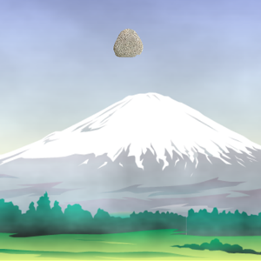
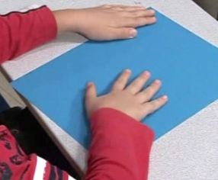
ΑΝΑΛΥΤΙΚΗ ΠΕΡΙΓΡΑΦΗ ΤΗΣ ανοιχτησ εκπαιδευτικησ ΠΡΑΚΤΙΚΗΣ
Ψηφιακό Εκπαιδευτικό Περιεχόμενο
Καρδιά, αγγεία και κυκλοφορία του αίματος στα αγγεία
http://photodentro.edu.gr/v/item/ds/8521/4930 «Πώς είναι η καρδιά»,
http://photodentro.edu.gr/v/item/ds/8521/7419 «Ανατομία καρδιάς»,
http://photodentro.edu.gr/v/item/ds/8521/3113 «Κυκλοφορία του αίματος στο εσωτερικό της καρδιάς»,
http://photodentro.edu.gr/v/item/ds/8521/7421 «Κυκλοφορία του αίματος στην καρδιά»,
Προέλευση: Φωτόδεντρο / Μαθησιακά Αντικείμενα
Τύπος: παρουσίαση
https://www.hybridmedicalanimation.com/work/animation/beating-heart-with-blood-flow/ «καρδιακός παλμός».

Slide 11
ΑΝΑΛΥΤΙΚΗ ΠΕΡΙΓΡΑΦΗ ΤΗΣ ανοιχτησ εκπαιδευτικησ ΠΡΑΚΤΙΚΗΣ
ΦΑΣΗ 2: Εργαστηριακή παρατήρηση της ανατομίας της καρδιάς
Διάρκεια: 2 διδακτικές ώρες
Είδος δραστηριότητας: βιωματικό εργαστήριο
Οργάνωση τάξης: σε ομάδες των 4-5 ατόμων
Ρόλος του διδάσκοντα: καθοδηγητικός
Σύνδεση με τον διδακτικό στόχο: Να αναγνωρίζουν τη δομή και τη λειτουργία της καρδιάς και των αγγείων και να συσχετίζουν τη δομή και τη λειτουργία τους

Slide 12
ΔΡΑΣΤΗΡΙΟΤΗΤΕΣ
Α. να παρατηρήσουν την εξωτερική δομή της καρδιάς και να «προσανατολιστούν»: να αναγνωρίσουν την κοιλιακή και την ραχιαία πλευρά της, το δεξί και το αριστερό μέρος της
Β. να ταυτοποιήσουν τα μεγάλα αγγεία
Γ. να κάνουν τομή στην καρδιά και να αναγνωρίσουν τις εσωτερικές κοιλότητες (δεξιός κόλπος, δεξιά κοιλία, αριστερός κόλπος, αριστερή κοιλία)
Δ. να αναγνωρίσουν τις βαλβίδες.
Παράλληλα καλούνται να απαντήσουν σε συγκεκριμένα ερωτήματα σε αντίστοιχο φύλλο εργασίας και να παραγάγουν οι ίδιοι ψηφιακό υλικό (λήψη φωτογραφιών και βίντεο), το οποίο να μπορεί να χρησιμοποιηθεί από άλλα τμήματα σε περίπτωση που δεν είναι διαθέσιμο νωπό υλικό για πειραματισμό.

Slide 13
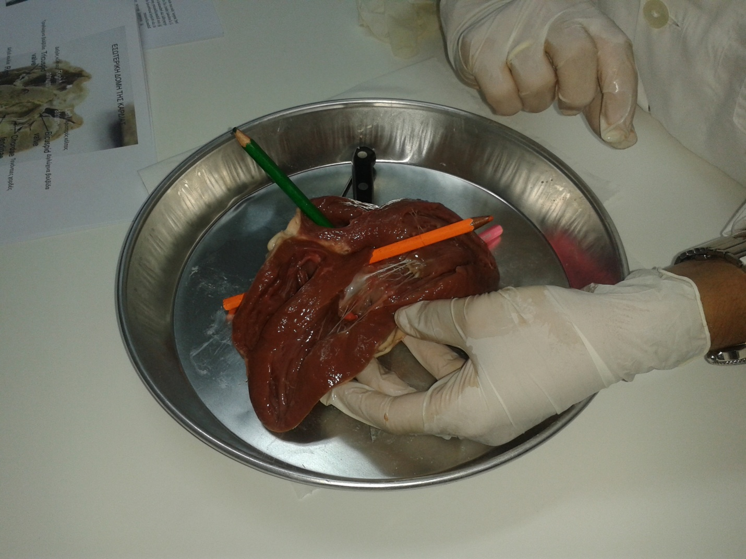
Η εσωτερική δομή της καρδιάς

Slide 14
ΣΤΟΙΧΕΙΑ ΤΕΚΜΗΡΙΩΣΗΣ ΚΑΙ ΕΠΕΚΤΑΣΗΣ

Slide 15
ΑΠΟΤΕΛΕΣΜΑΤΑ - ΑΝΤΙΚΤΥΠΟΣ
Η πρακτική κράτησε αμείωτο το ενδιαφέρον των μαθητών.
Η εμπειρία ήταν πολύ έντονη για τους μαθητές και επιπλέον παρήγαγαν δικό τους ψηφιακό υλικό.
Η εμπειρία για τον διδάσκοντα είναι επίσης έντονη και συναισθηματικά φορτισμένη από τις αντιδράσεις των μαθητών.
Οι μαθητές θυμούνται το εργαστηριακό μέρος και την εμπειρία χρόνια μετά. Επίσης επιθυμούν την καταγραφή του χειρισμού του ιστού από την ομάδα τους (καταγράφουν την εμπειρία τους).
Η αίσθηση καινοτομίας θεωρώ ότι έγκειται στην κατάκτηση των στόχων που τέθηκαν μέσω συνδυασμού ψηφιακών μέσων και βιωματικών εργαστηριακών δράσεων.

Slide 16
ΑΠΡΟΣΜΕΝΑ ΓΕΓΟΝΟΤΑ
Δύο μαθητές δήλωσαν ότι νιώθουν δυσφορία λόγω αποστροφής στη θέα του αίματος ή ακόμα και στην οσμή του νωπού κρέατος και επετράπη η αποχώρησή τους από τον εργαστηριακό χώρο.
Για τον παραπάνω λόγο η συμμετοχή στο εργαστηριακό μέρος της πρακτικής τέθηκε ως προαιρετική.
Προέκυψε λοιπόν το ερώτημα ποιος και με τι δραστηριότητα θα απασχολήσει τους εν λόγω μαθητές.

Slide 17
ΕΚΠΑΙΔΕΥΤΙΚΗ ΤΕΧΝΙΚΗ ΣΕ ΣΗΜΑΝΤΙΚΑ ΣΤΙΓΜΙΟΤΥΠΑ
Η δική μου παρέμβαση καθ’ όλη την πορεία της πρακτικής ήταν να εστιάζω την προσοχή των μαθητών μου στη συσχέτιση δομής-λειτουργίας, ώστε με λογική σκέψη να εξάγουν σωστά συμπεράσματα. Το φύλλο εργασίας που σχεδιάστηκε για το σπίτι μετά τη διδασκαλία της ενότητας και πριν το εργαστηριακό μέρος εστιάζει επίσης στη συσχέτιση δομής-λειτουργίας, κυρίως των αγγείων. Στο εργαστήριο ο ρόλος μου είναι επίσης καθοδηγητικός με τον ίδιο στόχο.
Πράγματι οι μαθητές στο εργαστηριακό μέρος καταφέρνουν να αναγνωρίσουν τα παχιά τοιχώματα της αορτής έναντι των άλλων αγγείων και να συσχετίσουν τη δομή αυτή με τη λειτουργία της αορτής. Επίσης δικαιολογούν γιατί τα τοιχώματα της αριστερής κοιλίας είναι πολύ παχύτερα από τα τοιχώματα της δεξιάς.

Slide 18
ΣΧΕΣΗ ΜΕ ΑΛΛΕΣ ΑΝΟΙΧΤΕΣ ΕΚΠΑΙΔΕΥΤΙΚΕΣ ΠΡΑΚΤΙΚΕΣ
Η παρούσα πρακτική προέκυψε ως ιδέα μετά την ανάγνωση του άρθρου των Hui, E and Taplin, A. (2013) From the bottom of our hearts: a hands-on demonstration of the mammalian heartbeat, Science in School, Issue 27, 20-25 από το έγκυρο περιοδικό Science in School (URL: www.scienceinschool.org/sites/default/files/teaserPdf/issue27_hearts.pdf).
Η πρωτοτυπία και η εφαρμογή της πρακτικής είναι ότι έγινε σε καρδιά προβάτου και ότι συνδυάστηκε με ψηφιακούς πόρους στους οποίους εκτέθηκαν οι μαθητές πριν το εργαστηριακό μέρος. Επιπλέον, οι μαθητές οι ίδιοι πλέον παρήγαγαν δικό τους ψηφιακό υλικό.

Slide 19
ΠΡΟΣΘΕΤΟ ΥΛΙΚΟ ΠΟΥ ΑΞΙΟΠΟΙΗΘΗΚΕ
Πρόσθετο υλικό που αξιοποιήθηκε
Λογισμικό Βιολογίας, Α΄ και Γ΄ Γυμνασίου (http://photodentro.edu.gr/v/item/edusoft/8531/263)
Campbell, NA and Reece, JB: Biology, 6th edition, Pearson, 2002
www.scienceinschool.org/sites/default/files/teaserPdf/issue27_hearts.pdf: Hui, E and Taplin, A. (2013) From the bottom of our hearts: a hands-on demonstration of the mammalian heartbeat, Science in School, Issue 27, 20-25
http://www.pbslearningmedia.org/resource/9d6854af-12ef-4b20-bcac-0c769c6f9337/detailed-sheep-heart-dissection-video-part-ii/ Βίντεο ανατομίας καρδιάς
https://www.biologycorner.com/worksheets/heart_dissection.html, Ανατομία καρδιάς
http://www.fondation-lamap.org/fr/node/20195, Σημειώσεις ανατομίας καρδιάς στα γερμανικά
https://www.hybridmedicalanimation.com/work/animation/beating-heart-with-blood-flow/, Παλλόμενη καρδιά με αιματική ροή
https://learning-center.homesciencetools.com/article/heart-dissection-project/, Ανατομία καρδιάς
https://watchlearnlive.heart.org/CVML_Player.php?moduleSelect=hrtatk, Αθηρωματική πλάκα και στεφανιαία κυκλοφορία
Πρωτόκολλο εργαστηριακής άσκησης (και φύλλο εργασίας προς συμπλήρωση μαζί).

